Slide 1
ВСЕРОССИЙСКАЯ АКЦИЯ
«БЕЗОПАСНАЯ ДОРОГА.
ГРАМОТА ДЛЯ ДЕТЕЙ И РОДИТЕЛЕЙ.
Что надо знать родителям об особенностях поведения детей на дороге с учетом их психофизиологических условий развития.

Slide 2
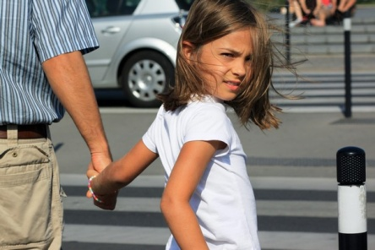
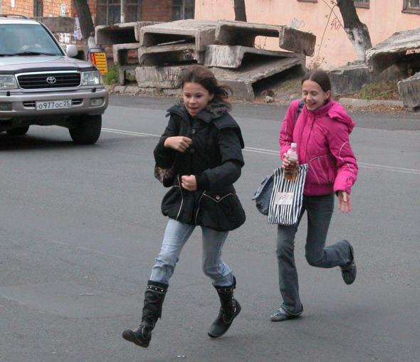
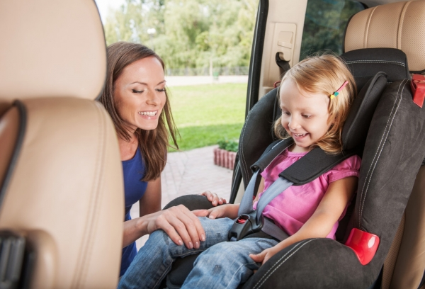
«Дети — это не взрослые в миниатюре. Их реакция на опасность очень отличается от нашей».
Дюваль, франц. психолог

Slide 3
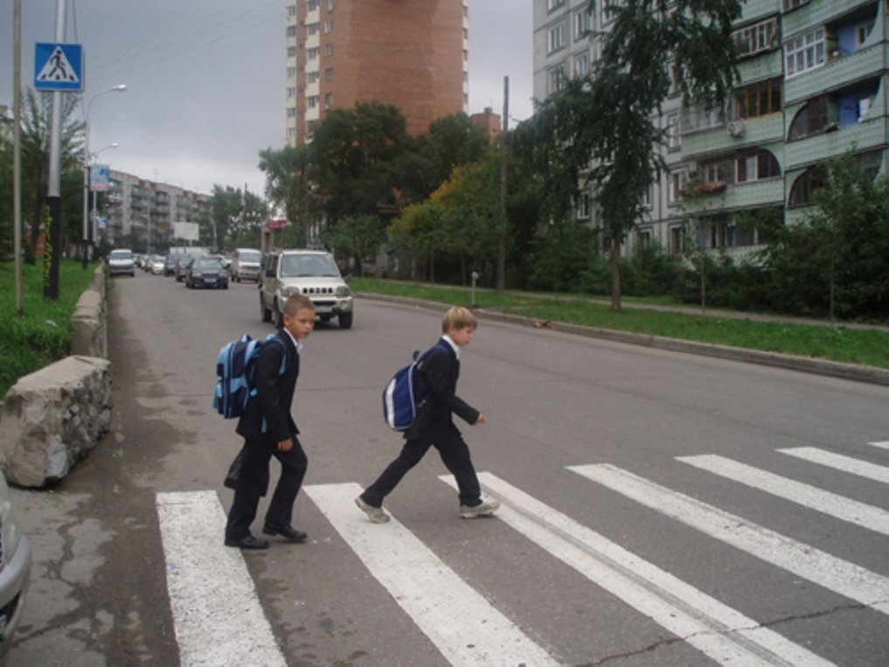
Психофизиологические особенности детей, определяющие их поведение на дороге.
Дети иначе, чем взрослые переходят дорогу.
Взрослые, подходя к проезжей части, уже издалека наблюдают и оценивают создавшуюся ситуацию. Дети же начинают наблюдение, только подойдя к краю проезжей части или уже находясь на ней. В результате – мозг ребенка не успевает переварить информацию и дать правильную команду к действию.

Slide 4
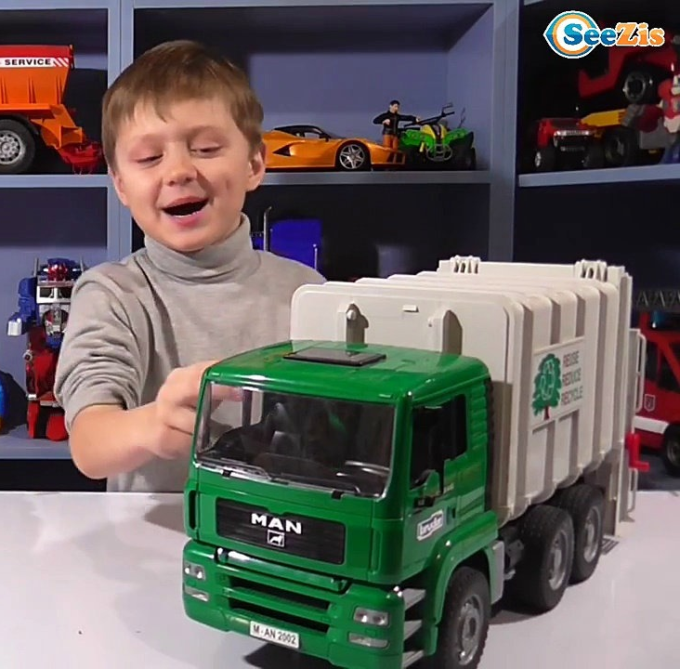
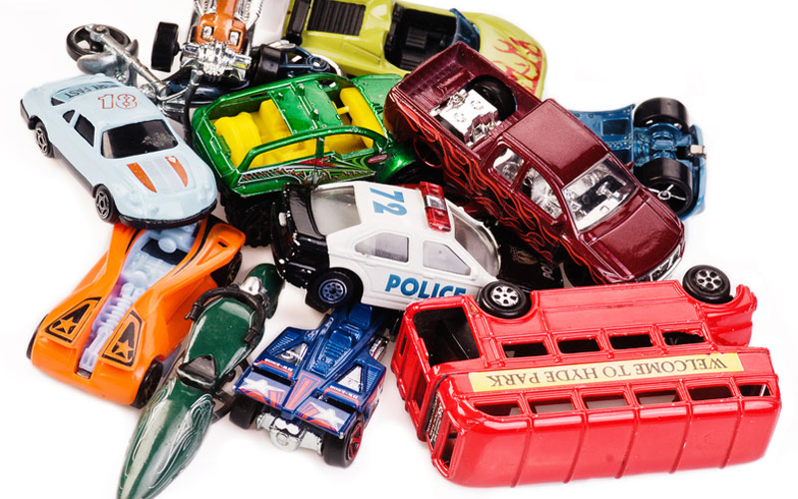
Дети младшего возраста переносят в реальный мир свои представления из микромира игрушек.
Они не осознают, что реальные транспортные средства не могут в действительности останавливаться на месте так же мгновенно, как и игрушечные.

Slide 5
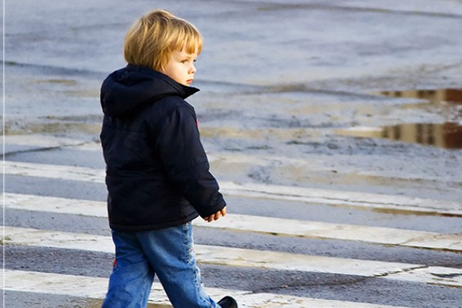
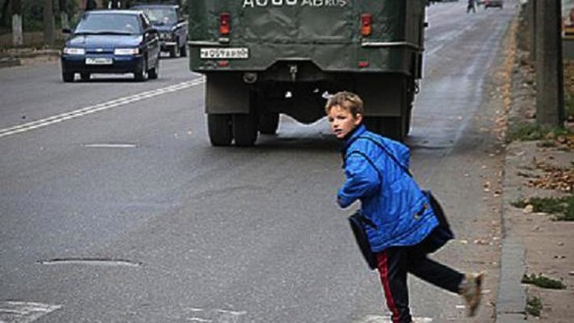
Рост ребенка – серьезное препятствие для обзора окружающей обстановки.
Из-за стоящих транспортных средств ему не видно, что делается на дороге, в тоже время он сам не виден из-за машин водителям.

Slide 6
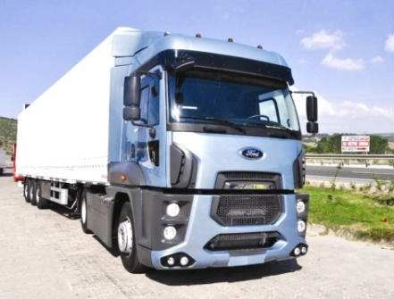
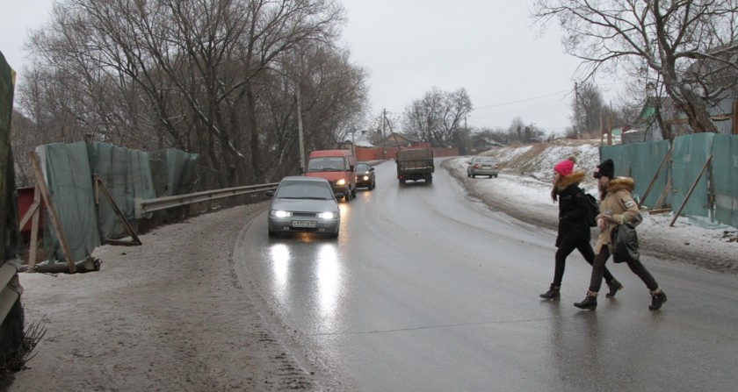
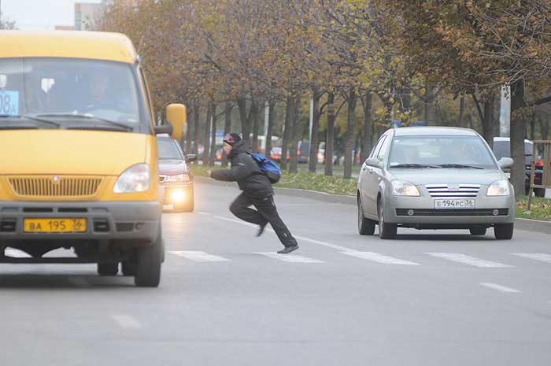
Оценка движущегося транспорта подвержена влиянию контрастов.
Чем больше транспортное средство, тем быстрее дети представляют его движение. При приближении большого грузовика, даже если он движется с небольшой скоростью, ребенок реже рискует пересекать проезжую часть, однако недооценивает опасность небольшой машины, движущейся с большой скоростью.

Slide 7
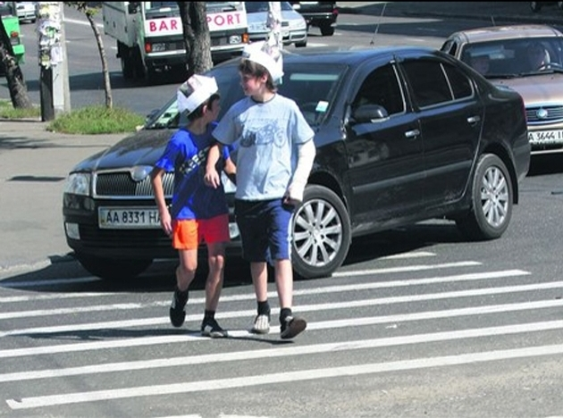
Поле зрения у детей на 15-20% уже, чем у взрослых.
Поэтому транспортные средства слева и справа остаются ребенком не замеченными. Он видит только то, что находится напротив.

Slide 8
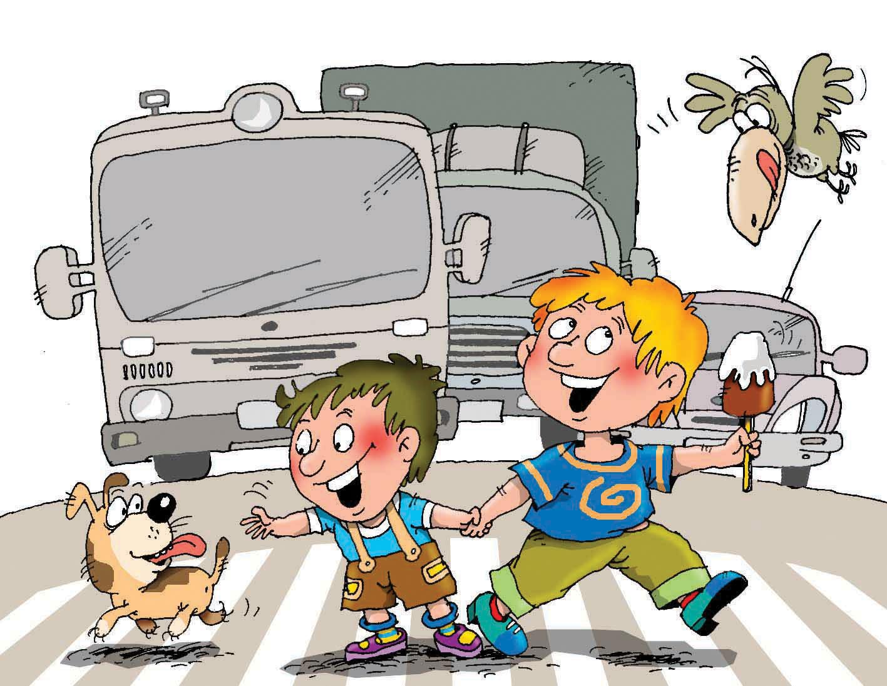
Ребенок до 8 лет плохо распознает источники звуков.
Ребенок слышит только те звуки, которые ему интересны.
Детям трудно определить, откуда доносится шум приближающегося транспортного средства.

Slide 9
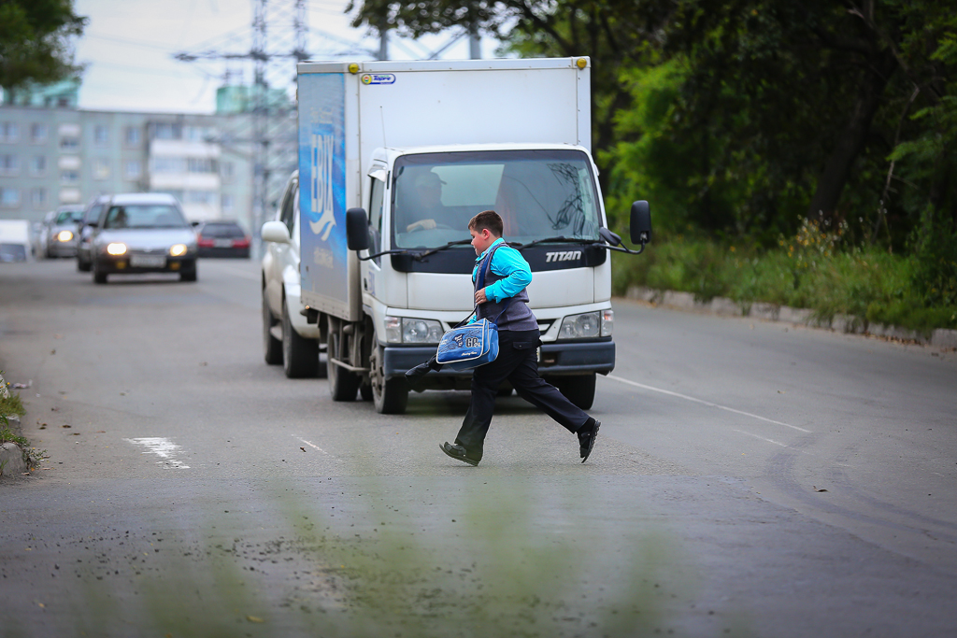
Реакция у ребенка, по сравнению со взрослыми, более замедленная.
Взрослому, чтобы отреагировать на опасность требуется 0,8 - 1 сек.,
Ребенку необходимо 3 - 4 сек.,
Чтобы отличить движущийся автомобиль от стоящего, семилетнему ребенку требуется до 4 секунд!
Такое промедление может оказаться опасным для жизни!

Slide 10
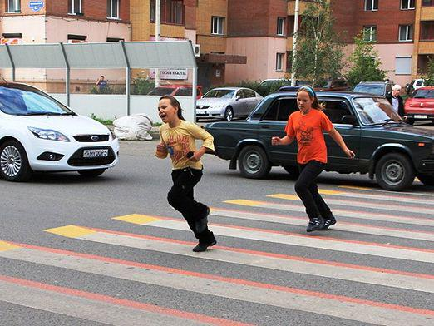
Дети не в состоянии на бегу сразу же остановиться.
Поэтому на крик родителей или сигнал автомобиля они реагируют со значительным опозданием.

Slide 11
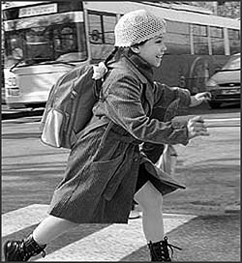
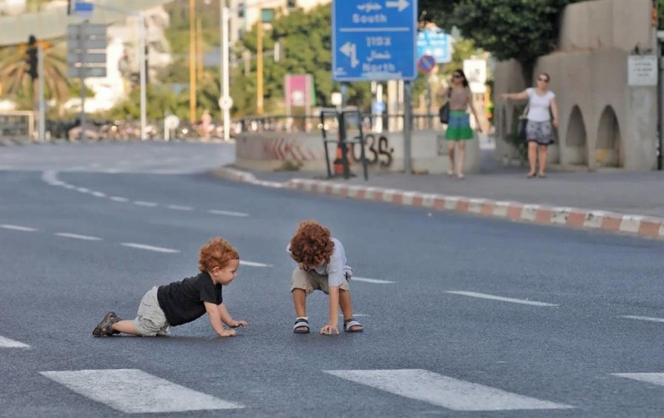
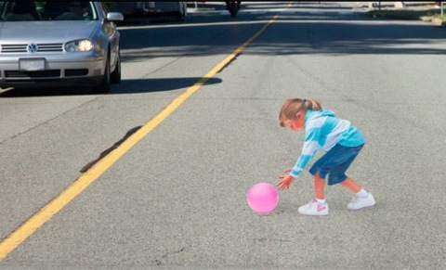
Дети эмоциональны и импульсивны.
Их внимание концентрируется не на предметах, представляющих опасность, а на тех, которые в данный момент интересуют его больше всего.
Заметив предмет или человека, который привлекает его внимание, ребенок может устремиться к ним, забыв обо всем на свете.
Догнать приятеля, уже перешедшего на другую сторону дороги, или подобрать укатившийся мячик для ребенка гораздо важнее, чем надвигающееся транспортное средство.

Slide 12
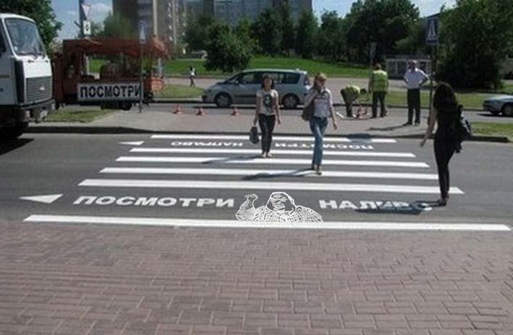
Надежная ориентация «налево» и «направо» приобретается не ранее чем в 7-8-летнем возрасте, а во многих случаях и позже.

Slide 13
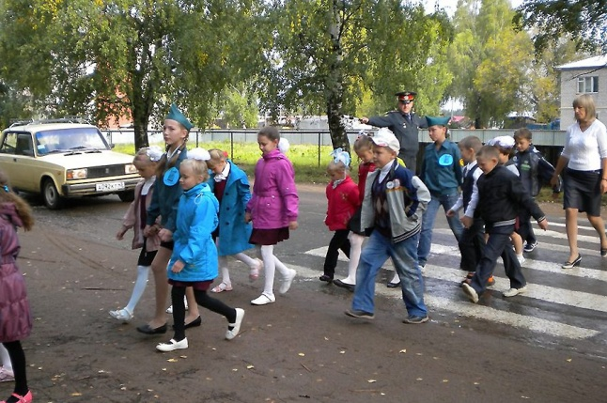
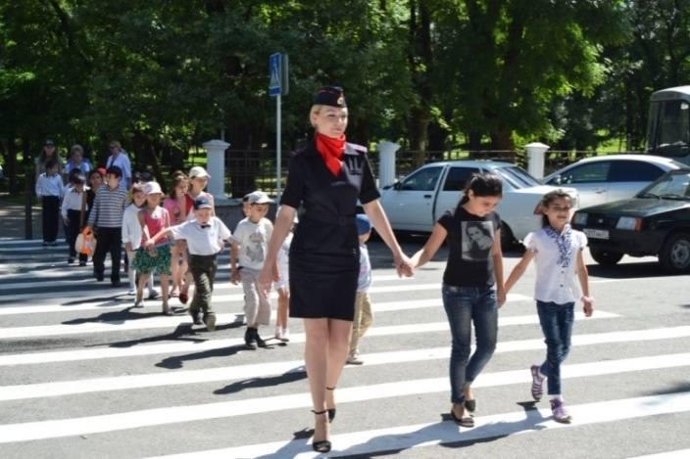
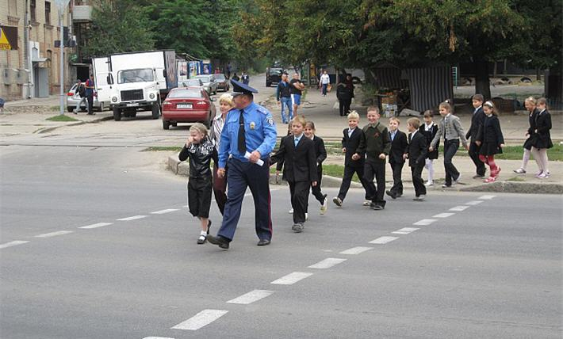
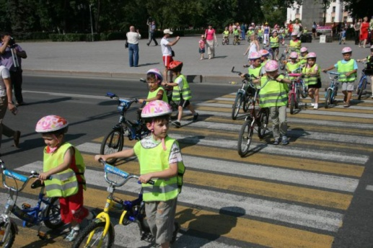
Родители, помните последовательность и терпеливость в обучении – залог безопасности ваших детей!

Slide 14
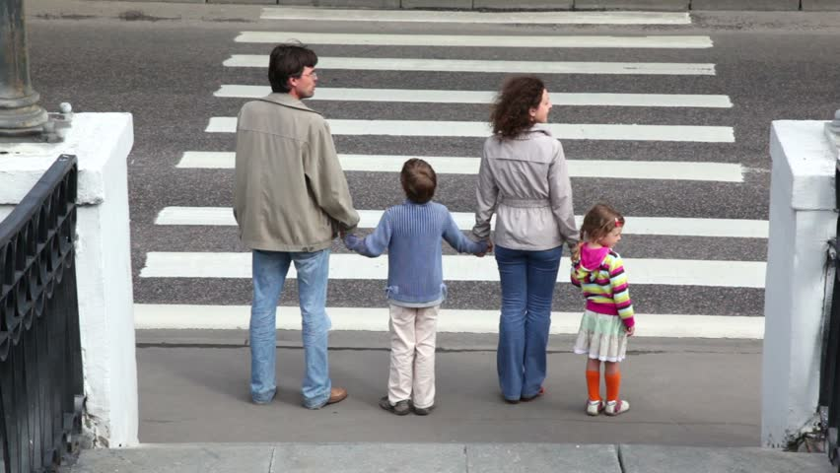
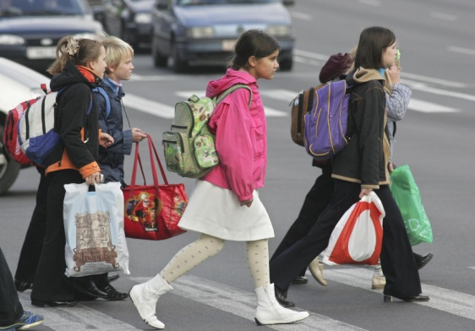
АКЦИЯ ОРГАНИЗОВАНА ОБЩЕРОССИЙСКОЙ ДЕТСКОЙ ОБЩЕСТВЕННОЙ ОРГАНИЗАЦИЕЙ «ШКОЛА ЮНОГО ПЕШЕХОДА»
Направления деятельности
«Школы юного пешехода»:
Программное обучение;
Социальное направление;
Творческое направление;
«Урок» с родителями.

Slide 15
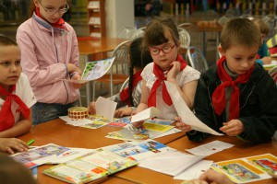
Программное обучение. «Путешествие на зеленый свет».
Проводится на базе обучающего пособия «Путешествие на зеленый свет» - курса для детей младшего школьного возраста, состоящего из 12 ежемесячных изданий. К каждому номеру прилагается рабочая тетрадь.

Slide 16
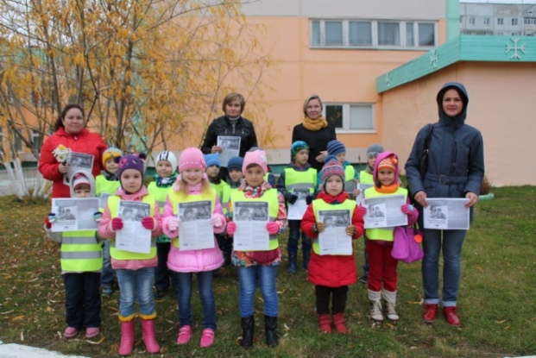
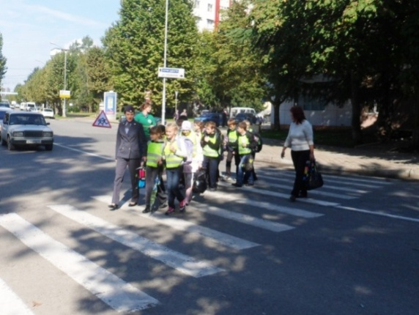
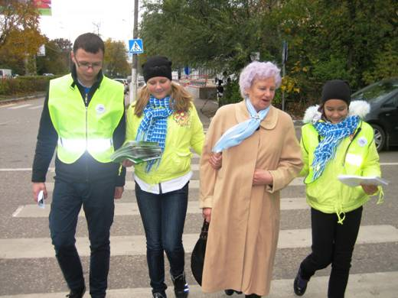
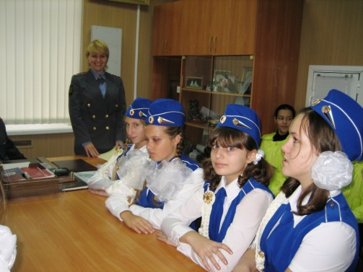
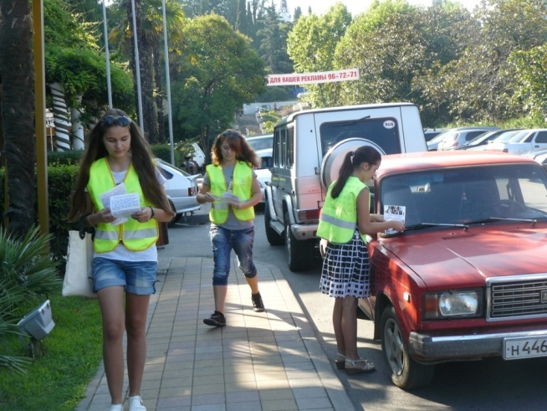
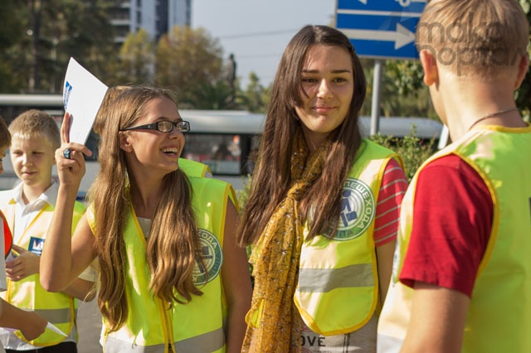
Социальное направление.
Организация и проведение акций, которые позволяют ребенку на практике применить полученные знания, почувствовать себя носителем пропаганды соблюдения правил дорожного движения.

Slide 17
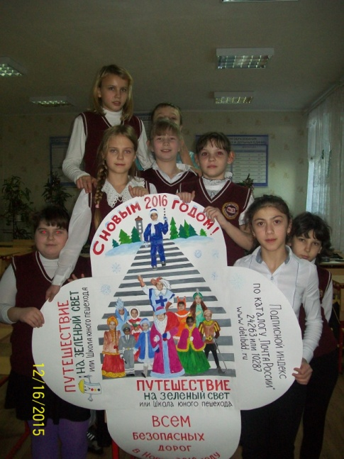
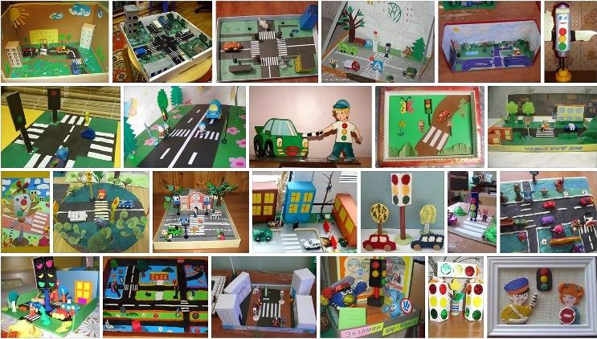
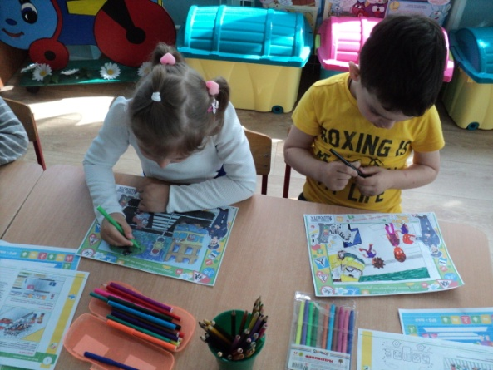
Творческое направление.
Рисунки, фотографии, поделки и другие работы. Реализуется через разнообразные конкурсы.

Slide 18
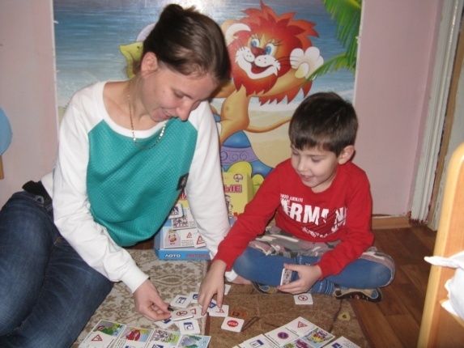
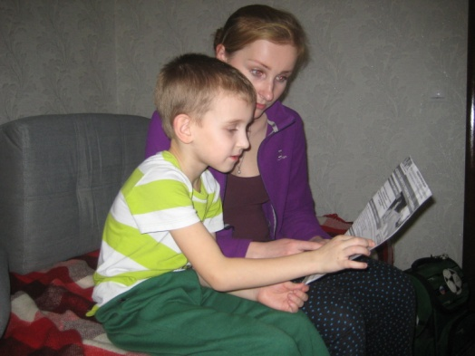
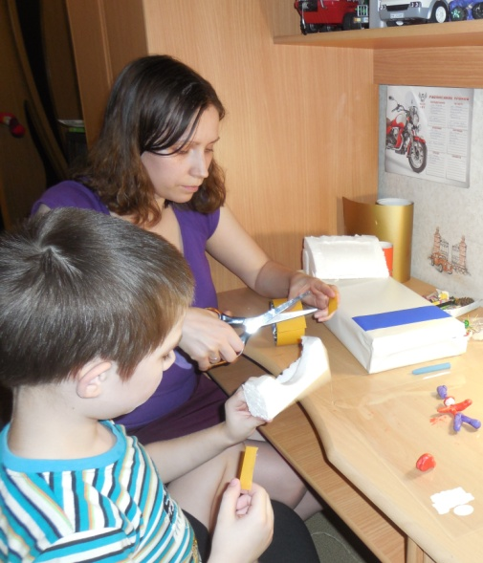
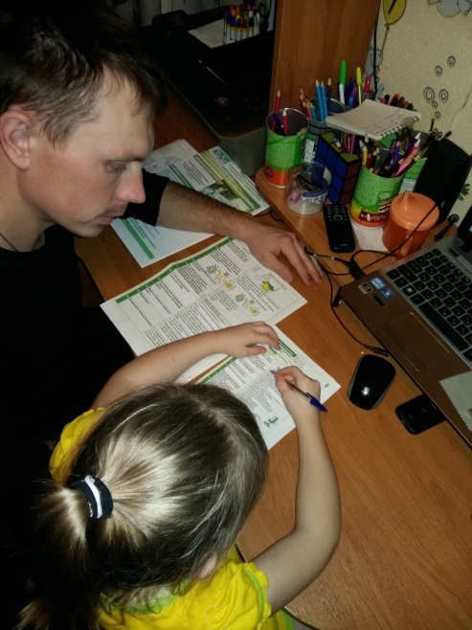
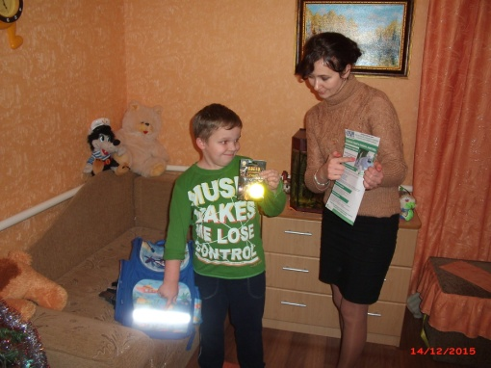
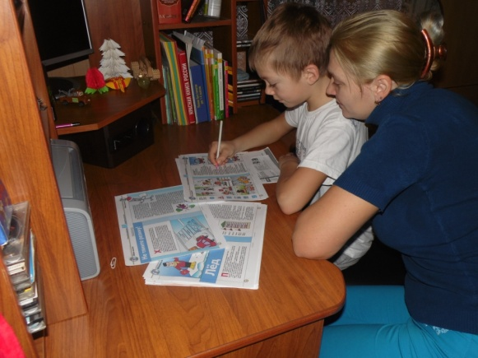
Уроки для родителей.
Это направление вовлечения родителей в процесс обучения детей безопасности на дороге и одновременно повышение их компетентности в вопросах дорожной безопасности.

Slide 19
Уважаемые родители!
Успех профилактики детского дорожного травматизма во многом зависит от Вашей сознательности, личной культуры и дисциплинированности. Будьте примером для Вашего ребенка!
Обучайте своих детей вместе со «Школой юного пешехода» безопасному поведению на дороге и вблизи нее, чтобы избежать несчастных случаев.
Подписной индекс по каталогу «Почта России»
24263 – индивидуально,
10287 – коллективно, комплект из 5-ти изданий (с 25% скидкой)
На сайте http://detibdd.ru/

Slide 20
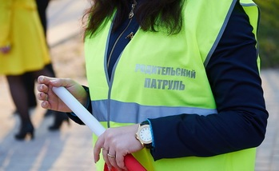
Ознакомьтесь с безопасным маршрутом ребенка в школу и проведите его по нему туда и обратно, обращая внимание на все опасности и дорожные ловушки. Купите ребёнку светоотражающие элементы и покажите своим примером важность соблюдения ПДД не только как пешеход, но и как водитель. Останавливайтесь в положенном месте, используйте детские удерживающие устройства.

Slide 21
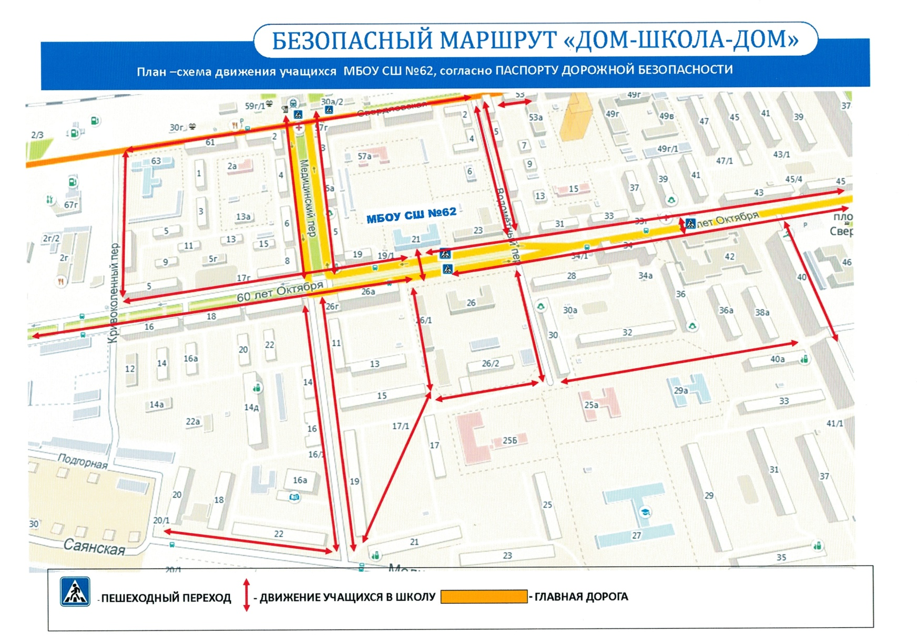

Slide 22
Можете ли вы стать участниками родительского патруля? Да, это можно делать по пути в школу, показывая своим личным примером как соблюдать правила дорожного движения. Но еще вы можете стать участником Родительского патруля , для этого вам понадобится потратить 2 часа времени в течении учебного года, но принести огромную пользу образовательному учреждению и ученикам в пропаганде ПДД и профилактики детского дорожно-транспортного травматизма. В каждом классе надо выбрать не менее 5 родителей, постоянно участвующих в родительском патруле по графику.
Создание родительского патруля в образовательном учреждении как средство профилактики ДТТ.

Slide 23
Основание

Slide 24
Цель создания
Родительский патруль создается в общеобразовательном учреждении из числа родителей, дети которых посещают данное образовательное учреждение, с целью защиты их прав и предупреждения правонарушений правил дорожного движения и детского дорожно-транспортного травматизма.

Slide 25
Решение родительского комитета
Под запись в протокол «Решено добровольно участвовать в акции «Родительский патруль» в течении учебного года по графику и руководствоваться в работе Положением о родительском патруле. Выделить из числа родителей – добровольцев класса 5 человек на время, определённое для акции.
Спасибо за вашу активность и внимание!

